Slide 1

너무 쉬운~
재미있는 !!
빅데이터 분석 with Python
3일차
데이터 시각화
1.도수분포표 2. 막대 그래프 3.꺽은선 그래프 4.파이차트 5.산점도 그리기 6. 히스토그램 7. 상자그림

Slide 2
엑셀로 실습하기
재밌고 쉬운 !!

Slide 3
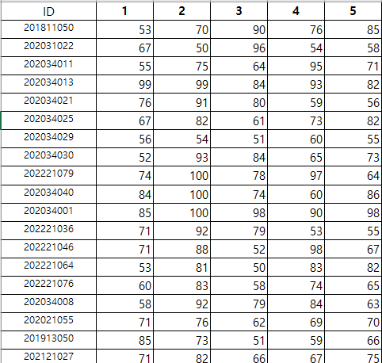
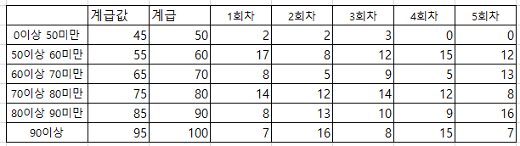
1.도수분포표

Slide 4
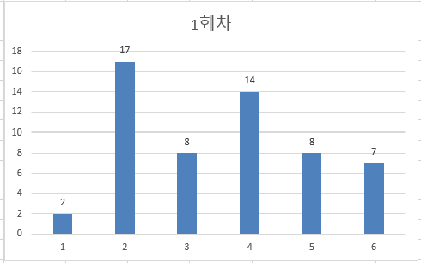
2. 막대그래프

Slide 5
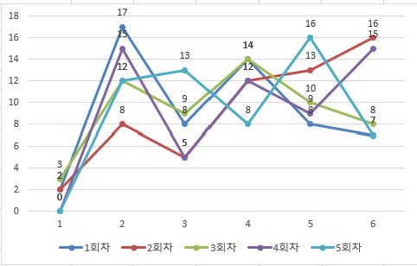
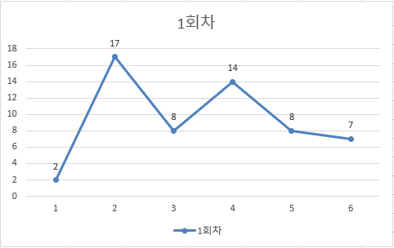
3. 꺽은선 그래프

Slide 6
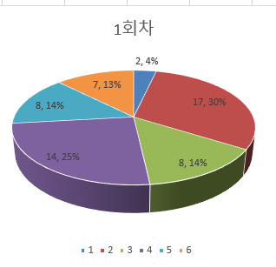
4. 파이차트

Slide 7
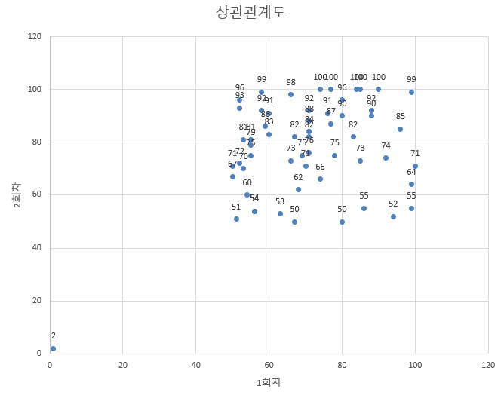
5.산점도(상관관계)

Slide 8
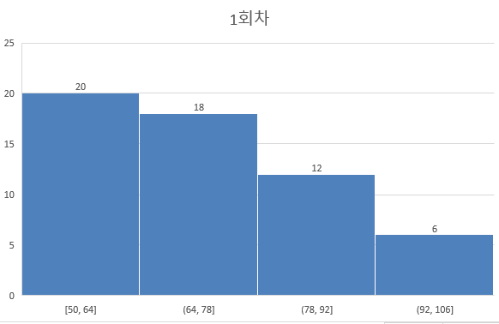
6.히스토그램

Slide 9
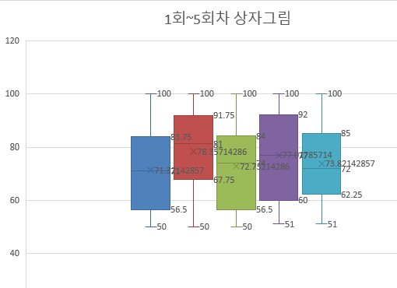
7.상자그림

Slide 10
파이썬으로 실습하기
재밌고 쉬운 !!

Slide 11
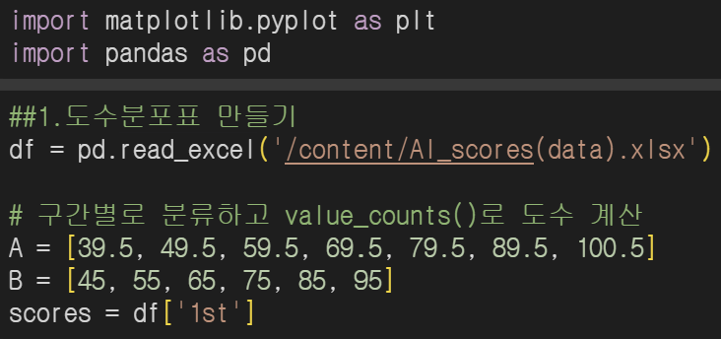
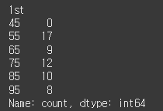
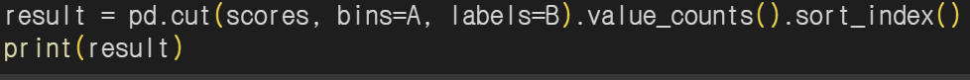
1.도수분포표

Slide 12
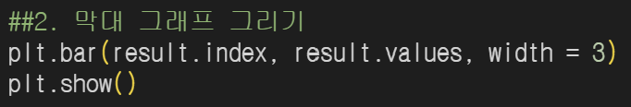
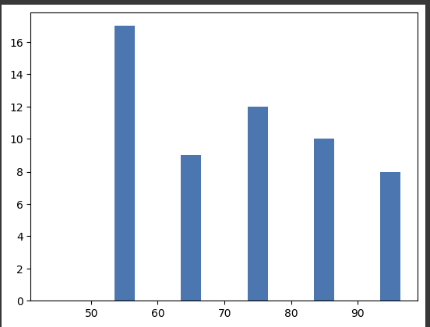
2. 막대그래프

Slide 13
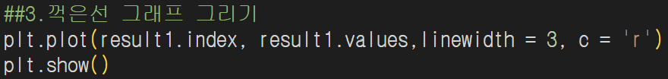
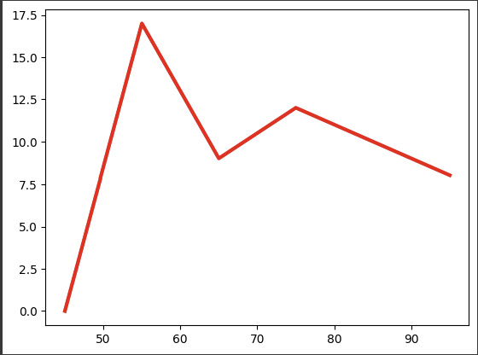
3. 꺽은선 그래프

Slide 14
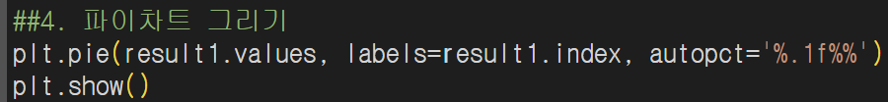
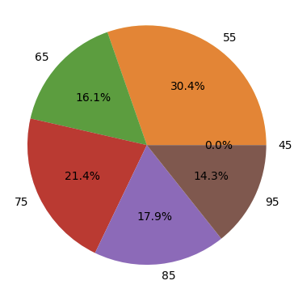
4. 파이차트

Slide 15
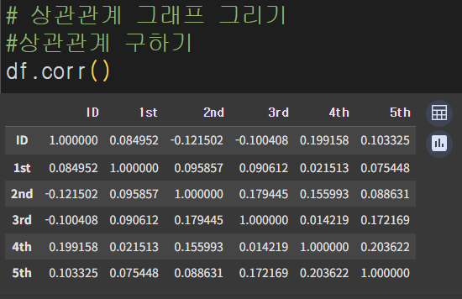
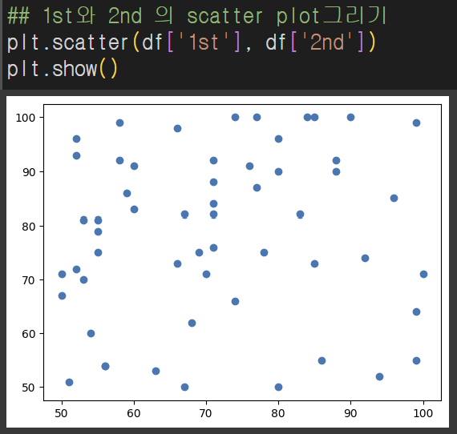
5.산점도(상관관계)

Slide 16
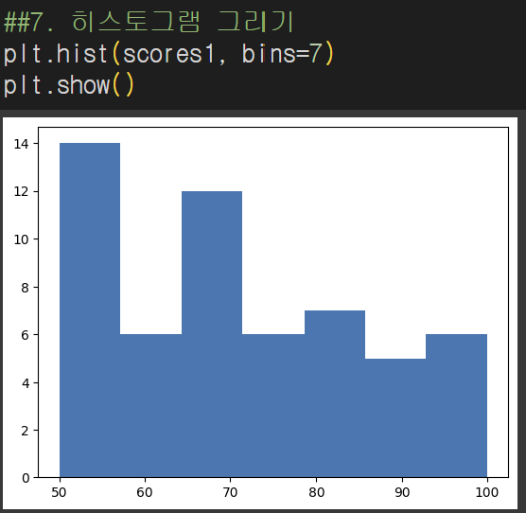
6.히스토그램

Slide 17
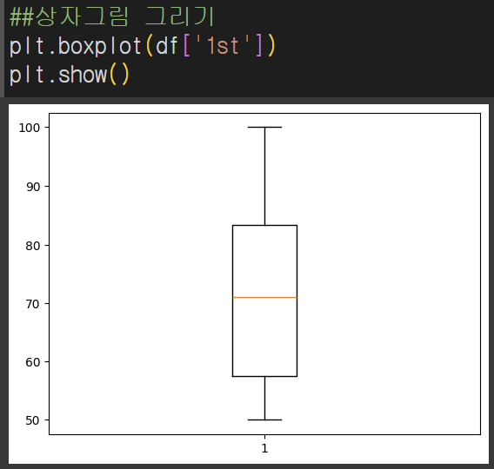
7.상자그림

Slide 18
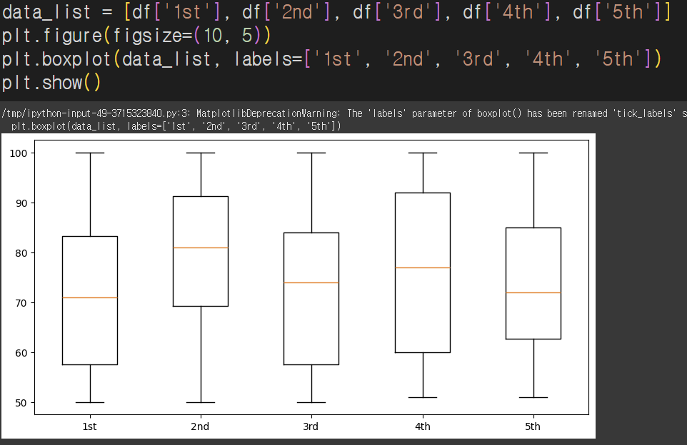
7.상자그림

Slide 19
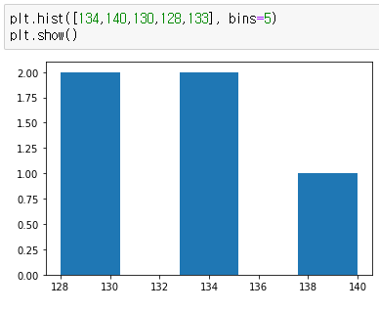
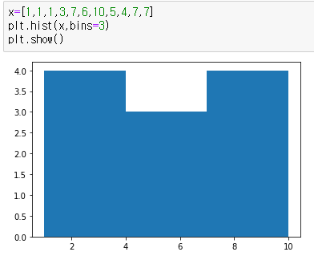
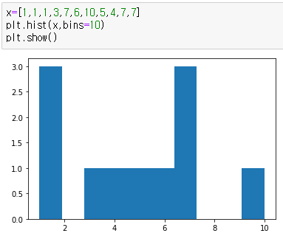
막대 그래프 그리기
히스토그램 : 도수분포표 빈도수 를 나타내는 그림
bins : 계급의 수

Slide 20
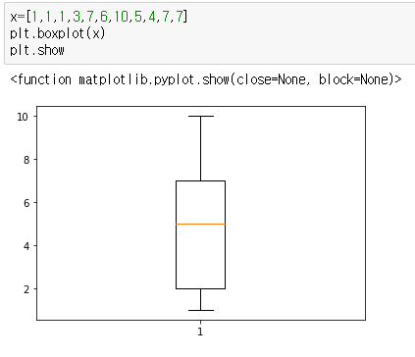
상자그림 그리기
데이터의 산포도(퍼짐)

